Slide 1
Automatic Identification of non-comp. MWEs using Latent Semantic Analysis (LSA)
Katz und Giesbrecht (2006)

Slide 2
Jetzt: IDENTIFICATION
untersuchen Hypothese: Nutzen des lokalen sprachlichen Kontextes
-> zur Identifikation eines MWE (non- / oder comp.)
Überlegung: Vergleich von Verteilungsvektoren von
-> MWE als Ganzes
-> Konstituenten eines MWE
2 Experimente -> geringe cos. Ähnlichkeit weist auf non-comp. Hin
cos gegen 0 -> non-comp
cos gegen 1 -> comp
Notes:
Die bisher vorgestellten Papers beschäftigten sich mit Discovery, der Entdeckung von MWEs.
Katz und Giesbrecht beschäftigen sich mit Identifikation
und untersuchen hypothese ob durch nutzen des kontexts mwes als comp non-comp identifiziert kann
2 vektoren vgl.
später stelle ich euch 2 exp. vor, die zeigen, dass cos...

Slide 3
Fremdwörter Übersicht
wortgetreue MWEs
nicht wortgetreue MWEs
compositional (comp)
literal
non-idiomatic / nicht idiomatisch
non-comp
non-literal / nicht literal
Idiomatic / idiomatisch
Notes:
verschiedene bezeichnungen für mehrwortausdrücke nämlich:
werde verschiedene benutzen, darum hier alle

Slide 4
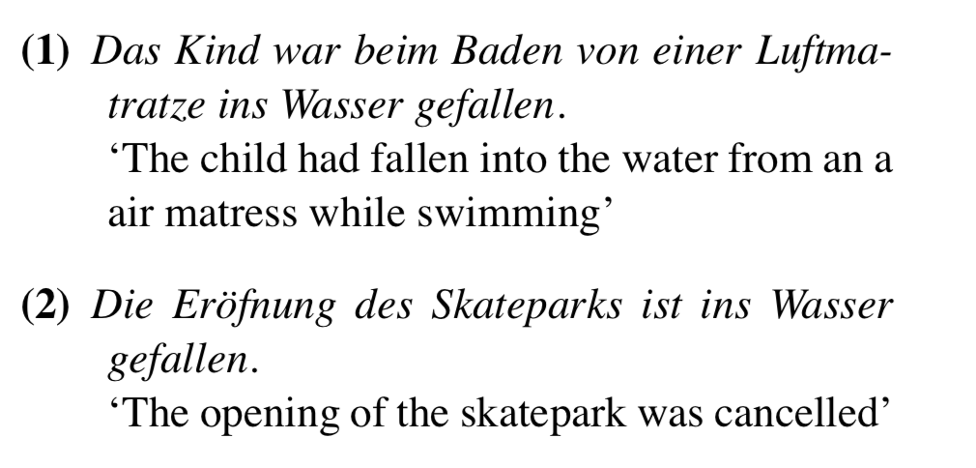
WSE (word-sense-disambiguation)
Hat MWE comp oder non-comp Bedeutung?
2 Hauptfragen:
-> sense discrimination: Welche Bedeutungen hat ein Wort?
-> sense selection: Welcher Sinn wird gerade gewollt?
Notes:
Wenn wir ein MWE betrachten ist die erste Frage, hat es non-comp Bedeutung?
ganzes probelem: WSE hat 2 hauptfagen
Sense discrimination identifiziert 'ins Wasser fallen' als MWE
Sense selection bestimmt ob comp oder non-comp genutzt wird

Slide 5
2 Experimente
Kann man anhand des lokalen Kontextes feststellen, ob comp oder non-comp Bedeutung eines MWEs gemeint ist?
-> Bsp.: „ich gehe zur Bank“ ist idiomatisch. Was sagt Kontext über Bedeutung?
Kann man an einem gegebenen MWE feststellen, ob es eine non-comp Bedeutung hat?
-> Bsp.: „Der Junge ist ins Wasser gefallen“. Wie kann man rausfinden, ob idiomatische Bedeutung besteht?
Notes:
2. Bsp. Satz: „Der Junge ist *ins Wasser gefallen*“ -> wie kann man feststellen dass * auch eine non comp Bedeutung hat?

Slide 6
LSA (Latent Semantic Analysis)
Technik wird in Experimenten genutzt
Modell für Kontextähnlichkeit
Entstehender Vektor -> BEDEUTUNGSVEKTOR
Notes:
Für die angekündigte Experimente wird LSA genutzt
Wird oft für Bedeutungsähnlichkeiten genutzt, darum Bedeutungsvektor

Slide 7
LSA (Latent Semantic Analysis)
Term-Dokument Matrix wird mit TF – IDF erstellt
Matrix beschreibt Vorkommen von Term i in Dokument j
Notes:
matrix wird auf gegebenen korpus erstellt
später: 30 wortfenster

Slide 8
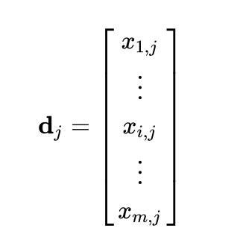
LSA (Latent Semantic Analysis)
Zeile (V) zeigt Beziehung eines Terms zu den Dokumenten
Spalte (U) zeigt Beziehung eines Dokuments zu den Termen

Slide 9
LSA (Latent Semantic Analysis)
Skalarprodukt von Termen (Zeilen) zeigt Beziehung
Das Matrixprodukt enthält alle Skalarprodukte von Termen und Dokumenten
SVD (Singulärwertzerlegung)
-> Matrix wird in 3 Werte zerlegt ( U Σ V )
-> Flächenänderung
→ Bedeutungsvektor
Notes:
Beziehungen zwischen Termen und Dokumenten werden durch Skalarprodukt deutlich
die matrix wird in drei werte zerlegt = svd
U und V sind orthogonal zueinander
E ist diagonal, rest = 0
v zeile
u spalte
e diagonalmatrix

Slide 10
SVD -> ändert Flächeninhalt
Notes:
V: Zeilen -> Drehung
E -> Diagonalmatrix (nur diagonale Werte, Rest = 0) -> streckt und staucht
U: Spalten -> dreht wieder
Flächenänderung
Später in Experimenten von Bedeutung

Slide 11
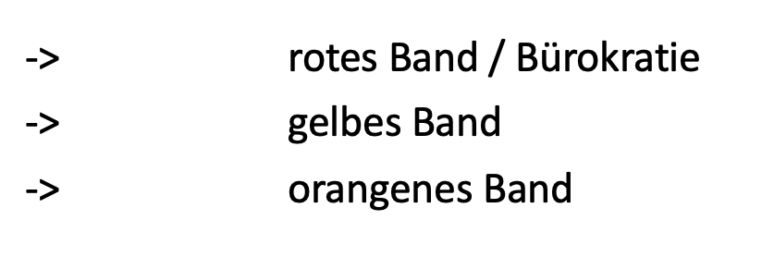
Bisherige Ansätze zur Identifikation
„Head“ von MWE mit ganzem MWE vergleichen
Paralleltexte für non-comp Identifikation untersuchen
Lin (1999): MIs vergleichen, wenn ähnliche Begriffe eingesetzt werden
red tape (MI: 5.87)
yellow tape (3.75)
orange tape (2.64)
MI sehr unterschiedlich, darum non-comp
Precision 15.7 % Recall: 13.7 %
Notes:
ansätze vor 2006
Head ist der rechte …
non-head der linke Teil …
eines NN-Kompositums
Heute ist yellow band auch ein song von chris brown
Precision: richtige dokumente gefunden
Recall: wie viele relevante dokumente gefunden

Slide 12
Bisherige Ansätze zur Identifikation
LSA Verbessert MWE Identifikation
Quellen waren:
- idiomatische Wörterbücher
- WordNet (engl. DB mit semant. und lex. Beziehungen)
-> überwiegend non-comp MWEs
Notes:
Quellen = Korpus
Landauer et al. Zeigt, dass LSA MWE Ident. Minimal verbessert
Schone und Jurafsky -> alle gleiche Quellen! ☹
Fast nur non-comp
Was mit comp MWEs?

Slide 13
Zhai (1997)
nutzt statistische Methoden
vergleicht verschiedene Heuristiken zur Ident. non-comp MWEs
wendet Heuristik auf handklassifizierten Korpus an
→ machen auch Katz und Giesbrecht (semantisch)
Notes:
Versucht mit statistischen methoden non-comps zu identifizieren
hier: Wollen Berechnungen auf handklassifizierten korpus anwenden
Heuristik: Kunst, mit wenig Wissen und Zeit, wahrscheinliche Aussagen und Lösungen erlangen

Slide 14
Verfahren
Korpus: Süddeutsche (2003, ca. 42 Mio. Wörter)
Stopliste: 102 handannotierte Wörter
Wortraummodell semantischer Ähnlichkeit -> auf MWEs erweitern
1 000 häufigsten Wörter: inhaltstragende Dimensionswörter (Spalten in LSA Matrix)
20 000 häufigsten Inhaltswörter (Zeilen)
-> Beziehungen im 30 – Wort – Fenster betrachten
-> Mit SVD von 1000 auf 100 Bedeutungsvektoren pro Wort
-> MWEs bekommen eigenen Bedeutungsvektor
Notes:
Wortraummodell wie bei Schütze (1998) erweitern, nicht nur ein wort vergleichen
SVD = Singulärwertzerlegung

Slide 15
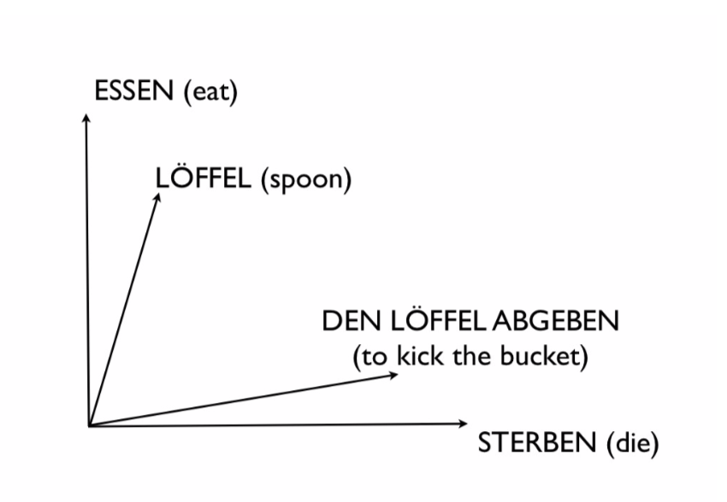
Verfahren
Bedeutung herausfinden
ESSEN – STERBEN cos = 0
„Den Löffel abgeben“
-> cos zu ‚essen‘ gegen 0
-> cos zu ‚sterben‘ gegen 1
überwiegende Bedeutung: „sterben“
Notes:
jedes MWE hat eigenen bedeutungsvektor bekommen
ziel: Bedeutung von den löffel abgeben herausfinden
weil 'den löffel abgeben' näher an sterben ist bedeutung ähnllicher zu sterben

Slide 16
1. Experiment
Bedeutung vom idiomatischem MWE erkennen

Slide 17
1. Experiment
67x „ins Wasser fallen“ handannotiert -> comp/non-comp
LSA Bedeutungsvektoren erstellen (für comp und non-comp)
-> beinahe orthogonal (cos = 0.02)
Linguistischer Kontext SEHR unterschiedlich
-> semantische Bedeutung hängt von Kontext ab
Notes:
für das 1. exp wurden alle vorkommen von ins wasser fallen...
Cosinuswinkel der Bedeutungsvektore -> unterschiedliche Bedeutung

Slide 18
1. Experiment
Kann man an einer Phrase erkennen welche MWE Bedeutung gewollt ist?
-> 10 Feld – Kreuzvalidierung
- man teilt Daten in 10 gleichgroße Mengen
- jede Teilmenge ist einmal Testset, Rest ist Trainigsset
berechnet non-comp und comp Vektor für „ins Wasser fallen“
Jeder Wert des Testsets -> nächster-Nachbar-Klassifikation (30 – Wortfenster)
Accuracy: 72%
Notes:
Vektoren werden auf der basis der Trainingsdaten berechnet
Nächster nachbar klassifikation
!!!!!!Accuracy ist größer, als die max.-likelihood baseline 58%

Slide 19
1. Experiment
Vergleich von Bedeutungsvektor (BV) aller „ins Wasser fallen“ mit:
-> BV compositional Anwendung: 0.0946
-> BV non-comp Anwendung: 0.3712
-> weil 2/3 non-comp Bedeutung haben
Fazit: man kann LSA für Identifikation nutzen
-> unter Verwendung von lokalem Kontext
Notes:
Ende des experiment, letzter teil
Werte zeigen Ähnlichkeit zw. vektoren

Slide 20
2. Experiment
Kann man herausfinden, ob gegebenes MWE eine idiomatische Bedeutung hat?

Slide 21
2. Experiment
Test Set: deutsche Präposition-Nomen-Verb Datenbank
Nutzen Wortkombinationen mit >= 30 Vorkommen
→ 81 potentielle MWEs
Berechnen Bedeutungsvektor für comp MWEs
Summe der Bedeutungsvektoren von MWE Konstituenten ( = composed vector)
vergleichen mit
Vektor des gesamten MWEs
Notes:
Datenbank ist voller Kollokationskandidaten
Wir wissen, das es immer ein Deutlicher Verteilungsunterschied zwischen comp und non-comp bedeutung existiert
Erwartung hier: wenn MWE idiomatische Bedeutung hat, dann geringe Vektorähnlichkeit

Slide 22
2. Experiment
Test Set: deutsche Präposition-Nomen-Verb Datenbank
Nutzen Wortkombinationen mit >= 30 Vorkommen
→ 81 potentielle MWEs
Berechnen Bedeutungsvektor für comp MWEs
Summe der Bedeutungsvektoren von MWE Konstituenten ( = composed vector)
vergleichen mit
Vektor des gesamten MWEs
Notes:
Bei geringer Vektorähnlichkeit -> idiomatische Bedeutung des MWEs

Slide 23
Notes:
auf_strecke_bleiben : Bedeutungsvektor eines MWEs
strecke + bleiben : composed vektor
-> summe der Konstituenten von MWE
(Autobahn, bleiben nur beispiel zum vergleich)
!!! linearkombinierter vektor (composed vector) großer unterschied zu ganzem MWE --> Hinweis auf idiomatische bedeutung

Slide 24
Ganzer MWE Vektor
-> ähnlichste Vektoren
Composed Vektor
-> ähnlichste Vektoren
=> sehr unterschiedliche semantische Bedeutungen
Notes:
links: ganzer Mehrwortausdruck Bedeutungsvektor
--> unterschied sagt, dass idiomatische bedeutung existiert

Slide 25
Composed Vektor ist schlechtes Modell
Bsp.: „fire breathing“
-> hat definitiv kompositionelle Bedeutung
-> aber: composed Vektor ist sehr anders
-> fire: Drachen
-> breathing: Lunge
Trotzdem gute Grundlage
Notes:
Gute grundlage nach katz und giesbrecht
Forscher arbeiten an besseren funktionen

Slide 26
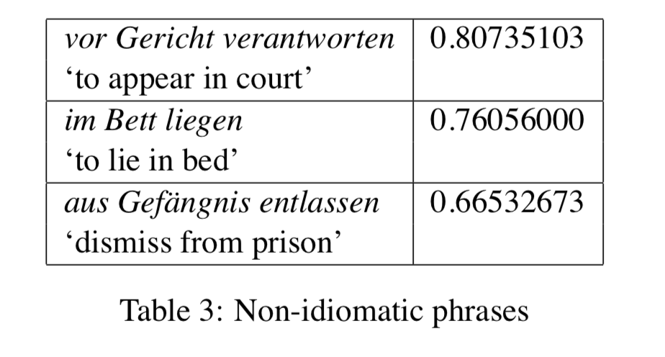
Gegenkontrolle
Wählen zufällige, deutlich kompositionelle MWEs
Vergleichen MWE Bedeutungsvektoren mit composed Vektor
Hohe Ähnlichkeit -> bestätigt comp Bedeutung
Notes:
Davor: non-comp, dann geringe ähnlichkeit zwischen mwe vektoren und composed vektor
Jetzt: hohe ähnlichkeit bei kompositionellen vektoren

Slide 27
Weiterer Vergleich „ins Wasser fallen“
Literaler Vektor + composed Vektor cos = 0.2937
Idiomatischer Vektor + composed Vektor cos = 0.1733
-> kleinerer cos-wert spricht für häufigere non-comp Bedeutung
insg. Ergebnisse zwischen 0.01 und 0.80
-> hatten auf guten Ähnlichkeitsschwellenwert für Unterscheidung von comp und non-comp gehofft
Notes:
Wollten alle composed vektoren mit mwes vergleichen und hofften auf ähnlichkeitsschwellenwert, mit dem man sagen kann: comp oder non-comp
Ergebnisse schwanken zwischen 0.01 und 0.80

Slide 28
Evaluation
Annahme von verschiedenen Schwellwerten
-> viele Ergebnisse
Bester F-measure bei cos < 0.2
-> also: wenn cos < 0.2, dann vermutlich non-comp
Notes:
Gold standard: PNA datenbank – kienn (2000) -> sorgfältig manuell annotiert
verschiedene schwellwerte für klassifizierung
Hier cos von bedeutungsvektoren von ganzem mwe und combined vektor

Slide 29
Evaluation
Vgl. mit Methode von Baldwin et al.
-> ihre Methode auf eigene Materialien angewandt
Schlechter, als mit composed Vektor
Notes:
Baldwins methode: head von Mwe mit ganzem vergleichen
Ergebnisse schlechter, obwohl composed vektor schlecht ist

Slide 30
Probleme für unbeaufsichtigte Technik
Funktioniert nur, wenn non-comp MWE häufiger mit idiomatischer Bedeutung vorkommt
- Methode wird schlechter, wenn comp Bedeutung zu häufig auftaucht
basiert auf sehr unterschiedlichen Bedeutungsvektoren
- bei ähnlicher Bedeutung reicht lokaler Kontext nicht aus (Bsp.: „Ich gehe zur Bank“)

Slide 31
Fazit
Um MWE als non-comp zu klassifizieren:
composed Vektor berechnen
Vergleich mit Ausdrucksbedeutung (MWE Bedeutungsvektor)
Verbesserung:
mit besseren Modellen
Part-of-speech tagging
Nicht nur lokale Wortfolgen betrachten
wollten MWEs klassifizieren
bietet: Quantität des Grades eins comp MWEs bestimmen
Notes:
Annäherung an comp bedeutung berechnen (=composed vector)
Verbesserung: bessere textmodelle, bspw. pos tagging bearbeitete texte. Diese texte waren rohtexte

